Slide 1


查询执行过程1
周烜
华东师范大学
数据科学与工程学院
xzhou@dase.ecnu.edu.cn

Slide 2
数据库调优 Database Tuning
主角：DBA
触发点：数据库性能无法满足应用负载
响应时间明显延长，甚至不响应
事务回滚增加，导致大量任务失败
确认数据库为性能瓶颈
问题解决：使用各种手段提升数据库，满足应用需求

Slide 3
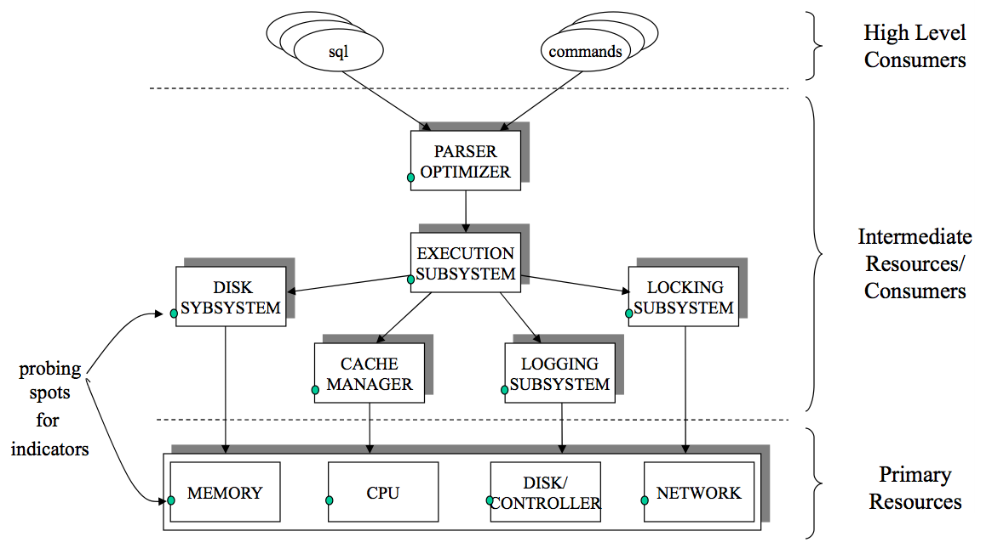
性能问题的位置

Slide 4
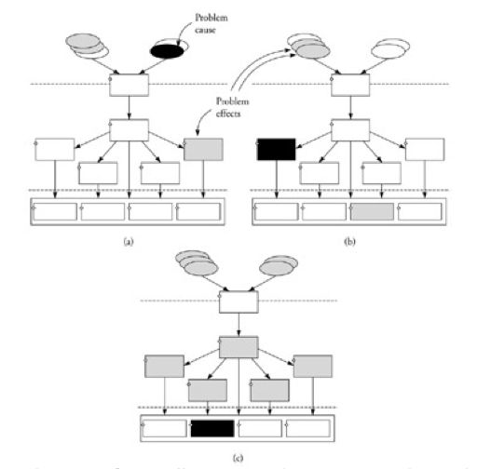
性能问题的位置
应用程序构造
或查询书写的
问题
数据库组件
的瓶颈
硬件资源
的瓶颈

Slide 5
关系数据库的查询执行过程
SQL → Plans → Best Plan → Results
SQL Plans
SELECT Distinct C.name,C.type,I.ino
FROM Customer C, Invoice I
WHERE I.amount>10000 AND
C.country=”Sweden” AND
C.cno=I.cno
ORDER BY amount DESC
Π_{name,type,ino}(σamount>10000∧country = ‘Sweden’ (Customer⋈Invoice))
Π_{name,type,ino}(σ_{amount>10000} (Invoice)⋈ σ_{country = ‘Sweden’} (Customer))
Π_{name,type,ino}(σ_{amount>10000} (Invoice⋈ σ_{country = ‘Sweden’} (Customer)))
Π_{name,type,ino}(σ_{country = ‘Sweden’} (σ_{amount>10000} (Invoice)⋈Customer))

Slide 6
关系数据库的查询执行过程
SQL → Plans：Interpretation
Plans → Best Plan：Query Optimization
Best Plan → Results：Query Evaluation

Slide 7
先考虑各个操作如何执行
选择 Selection
映射 Projection
链接 Join
排序 Sort
聚集（分组聚集） Aggregation
… …

Slide 8
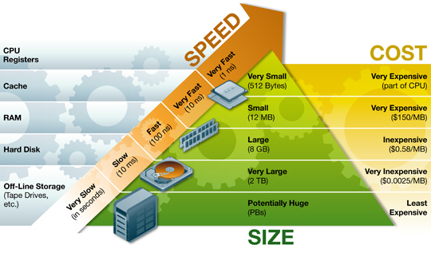
影响性能的因素：数据访问

Slide 9
数据库的基本存储架构
CPU
CPU
以页为单位存放数据。 每一页为512bytes的 整数倍，一般情况下 为4KB或8KB。
RAM Buffer
DISK

Slide 10
基本操作一：选择
Select * From Student
Where gender = `女`;
σ_{gender = `女`} (R)
name | gender | major
李明 | 男 | 计算机专业
刘涛 | 女 | 法律专业
张茜 | 女 | 法律专业
name | gender | major
刘涛 | 女 | 法律专业
张茜 | 女 | 法律专业

Slide 11
基本操作二：映射
Select Distinct major From Student;
π_{major}(R)
name | gender | major
李明 | 男 | 计算机专业
刘涛 | 女 | 法律专业
张茜 | 女 | 法律专业
major
计算机专业
法律专业

Slide 12
映射去重的实现方式之一：排序
2, 5, 2, 1, 2, 2, 4, 5, 4, 3, 4, 2, 1, 5, 2, 1, 3
排序后：
1, 1, 1, 2, 2, 2, 2, 2, 2, 3, 3, 4, 4, 4, 5, 5, 5

Slide 13
第一趟：
读取前6个元组到内存中的三个块中，对它们排序，
将它们作为子表R₁写出。同理得出子表 R₂ 和 R₃ ，
其中R₃由最后5个元组排序后生成。
R₁ ： 1 2 2 2 2 5
R₂ ： 2 3 4 4 4 5
R₃ ： 1 1 2 3 5

Slide 14
第二趟：首先把三个子表中的每一个块放入内存中
子表 内存中 磁盘上剩下的
R₁ ： 1 2 2 2 ，2 5
R₂ ： 2 3 4 4 ，4 5
R₃ ： 1 1 2 3 ，5
1
因为 1 是排序后最小的第一个元组，所以在输出中产
生 1 的一个副本，并且从内存的块中删除所有的 1

Slide 15
子表 内存中 磁盘上剩下的
R₁ ： 2 2 2 , 2 5
R₂ ： 2 3 4 4 ，4 5
R₃ ： 2 3 5
1,2
子表 内存中 磁盘上剩下的
R₁ ： 5
R₂ ： 3 4 4 , 4 5
R₃ ： 3 5
1,2,3

Slide 16
子表 内存中 磁盘上剩下的
R₁ ： 5
R₂ ： 4 4 4 5
R₃ ： 5
1,2,3,4
子表 内存中 磁盘上剩下的
R₁ ： 5
R₂ ： 5
R₃ ： 5
1,2,3,4,5

Slide 17
【算法分析（所需I /O） 】
B(R) + B(R) + B(R) = 3 B(R)
用于在创建排序子表时读R的每一个块
用于将各排序子表写到磁盘
用于在适当的时候从子表中读每一个块

Slide 18
映射去重的实现方式之二：散列
读关系R，使用M个缓冲区将其划分成大小
大致相等的M – 1个桶
R
hash
1 | 2 | 3 | 4 | 5 | 6 |  |  | M－1 | M
buf
Buckets

Slide 19
散列的基本划分方式
将每一个桶和一个缓冲区联系起来，最后一个缓冲区用来每次一块地装入R的块
这些块中的每个元组 t 被散列到桶 h(t)并且被复制到适当的缓冲区中。
如果缓冲区满了，就将它写入磁盘，并且为同一个桶初始化另一个块。
最后，对于每个桶的最后一块，如果它不空的话，我们就把它写回磁盘。

Slide 20
将散列后的数据再散列一次即可去重。
磁盘I/O：3B(R) (散列元组时读一次，写回磁盘时又一次，再一次是对每一个桶的一趟算法时的读取)
R
R_{i}
以前见过?
输入缓冲
M – 1 块缓冲区
用来保存R_{i}中到目前为止见过
的每个元组的一个副本

Slide 21
基本操作三：连接
Select * From Major, Job Where Major.sname = Job.sname;
R⋈_{sname}S
sname | job
李明 | 程序员
刘涛 | 金融分析师
张茜 | 金融分析师
sname | major
李明 | 计算机专业
刘涛 | 计算机专业
张茜 | 金融专业
sname | sname | major | job
李明 | 李明 | 计算机专业 | 程序员
刘涛 | 刘涛 | 计算机专业 | 金融分析师
张茜 | 张茜 | 金融专业 | 金融分析师
sname | major | job
李明 | 计算机专业 | 程序员
刘涛 | 计算机专业 | 金融分析师
张茜 | 金融专业 | 金融分析师

Slide 22
连接的实现方式之一：嵌套循环
R(X,Y) ⋈ S(Y,Z)算法
FOR each tuple s in S DO
FOR each tuple r in R DO
IF r and s join to make a tuple t
THEN output s；

Slide 23
基于块的嵌套循环
对作为操作对象的两个关系的访问均按块组织。
确保了当在内层循环中处理关系R的元组时，我们可以用尽可能少的磁盘I/O来读取R
适用尽可能多的内存来存储属于关系S的元组，S是外层循环中的关系。
将读到的R的每一个元组与能装入内存的尽可能多的S元组连接
假定B(R)≥B(S) ≥M,则算法如下：

Slide 24
FOR each chunk of M-1 blocks of S DO BEGIN
read these blocks into main-memory buffers;
/*外层循环：对S进行*/
organize their tuples into a search structure whose
search key is the common attribute of R and S;
FOR each block b of R DO BEGIN /*内层：一次一块地处理R*/
read b into main memory；
FOR each tuple t of b DO BEGIN /*处理当前块内的所有元组*/
find the tuples of S in main memory that join with t;
output the join of t with each of these tuples;
END;
END;
END;

Slide 25
S,R
读入R元组
与S连接
输出连接结果
M – 1 块用来存放S

Slide 26
嵌套循环连接的分析
假设S是较小的关系，则：
磁盘I/O次数为：
或：
当B(S)和B(R)都很大，近似值 B(S)B(R)/M
如果B(S) <=M-1：等同于一趟连接算法

Slide 27
连接的实现方式之二：排序合并
对于要连接的关系R(X, Y) 和S(Y, Z)，已知有M 块内存用作缓冲区，进行下列操作：
1）用Y 作为排序关键字，使用两阶段多路归并对R 排序
2）对S 进行类似排序
3）归并排好序的R 和S，通常我们仅用两个缓冲区，一个给R 的当前块，另一个给S 的当前块。

Slide 28
排序合并的分析
磁盘I/O：
一般情况下： 3×(B(R)+B(S))
特殊情况下：额外的磁盘I/O依赖于是一个还是两个关系中具有公共的Y 值y 的元组太多。
对M 的要求：主要用来解决在R 和S上执行两阶段、多路归并排序。
B(R) ≤ M² 且 B(S) ≤ M²

Slide 29
连接的实现方式之三：散列连接
散列连接的算法思想
用连接属性Y作散列关键字，将R和S划分为可独立连接对。
然后对对应桶对进行一趟连接。

Slide 30
散列连接（Hash Join）算法
Relations
R
S
Hash R and S by the same hash functions with the join attributes as the hash key.
必须用连接属性Y作Hash码
R1
…
Ri
…
S1
…
Si
…
One-pass algorithm to each pair of corresponding buckets
R ⋈ S = (R1 ⋈ S1) U … (Ri ⋈ Si) U …
Cost: 3(B(R) +B(S)) disk I/O Requirement: min(B(R), B(S)) <= (M-1)(M-1)
（每一对桶对中必须有一个能全部装入M – 1 个缓冲区中）

Slide 31
散列连接的分析
【算法分析】
磁盘 I/O 数： 3(B(R)+B(S))
大致所需M： min(B(R), B(S)) ≤M² （每一对桶对中必
须有一个能全部装入M – 1 个缓冲区中）

Slide 32
连接的实现方式之四：利用索引
连接 R(X,Y) ⋈ S(Y,Z) ：
算法思想
假设关系S有一个属性Y上的索引
对于关系R中的每一个元组t，对属性值t.y，使用索引在S中查找属性Y的值为t.y的元组，输出这些元组与t的连接。

Slide 33
算法分析
R：只需要读1遍
R为聚簇关系，读R所用磁盘I/O数是B(R)
R为非聚簇关系，读R所用磁盘I/O数是T(R)
S：对R的每一个元组，必须平均读取S的T(S) / V(S,Y)个元组或B(S) / V(S,Y) 块。（V(S,Y) 为Y在S中的取值个数。）
S在Y上具有非聚簇索引，读S的I/O数：T(R) T(S) / V(S,Y)
S在Y上具有聚簇索引， 读S的I/O数：T(R) B(S) / V(S,Y)
由于访问S的元组的代价占主导地位，可以采用
T(R) T(S) / V(S,Y) 和 T(R) (max(1,B(S) / V(S,Y)))
分别作为S有非聚簇和聚簇索引时的连接代价。

Slide 34
如果两边都建立的索引
例：R(X, Y)和S(Y, Z)都有在Y上的B+树索引。
R在Y属性上的值：1,3,4,4,4,5,6
S在Y属性上的值：2,2,4,4,6,7
1 3 4 4 4 5 6
2 2 4 4 6 7

Slide 35
与基于排序和基于散列的连接方法的比较：
索引连接算法适用的情况：与S相比R很小，而V(S,Y)很大
例如可以利用选择下移至连接操作前执行，使R变得很小。
 | 索引 | 排序 | 散列
磁盘I/O | T(R) B(S) / V(S,Y) | 3(B(R) +B(S)) | 3(B(R) +B(S))

Slide 36
其它操作的实现方法
排序（order by）
参加见映射的排序算法
分组聚集（group by）
利用Hash

